Slide 1
স্বাগতম

Slide 2
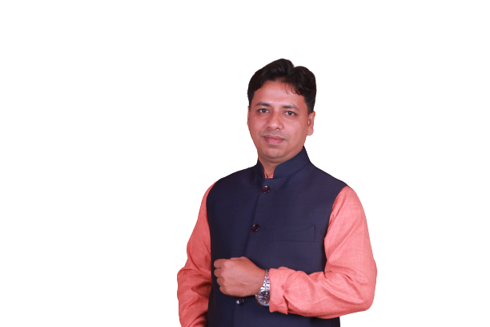
উপস্থাপনায়
Innovation
বা
উদ্ভাবনী ধারণা
মুহাম্মদ আবদুল্যাহ নয়ন
সহকারি শিক্ষক
থানারহাট সরকারি প্রাথমিক বিদ্যালয়
মুছাপুর,কোম্পানীগঞ্জ,নোয়াখালী
abdullah.noyan@gmail.com

Slide 3
Innovation বা উদ্ভাবনী ধারণা কি?
Innovation শব্দের অর্থ হচ্ছে কোন কিছু উদ্ভাবন করা, আবিষ্কার করা, সৃর্জন করা, নতুনত্ব ইত্যাদি
সাধারণভাবে কোন কিছু নিজস্ব দক্ষতা বা বুদ্ধিমত্তা দিয়ে আবিষ্কার করা বা তৈরি করাকে Innovation বলে। উদ্ভাবনী ক্ষমতা বা ভাবনা চিন্তার বিভিন্ন ধরণের বাস্তবিক ধারণা হচ্ছে Innovation। যেমন- বৈদ্যুতিক বাল্ব আবিষ্কার একটি ইনোভেশন, ফেইসবুক আবিষ্কার একটি ইনোভেশন।

Slide 4
প্রাথমিক শিক্ষায় Innovation
বাংলাদেশে সরকারি প্রতিষ্ঠানে নাগরিক সেবাই উদ্ভাবনের ধারণাটি ২০১৪ সালে গ্রহণ করা হয়। প্রধানমন্ত্রীর কার্যলয়ের গভর্নেন্স ইনোভেশন ইউনিট হতে ২০১৪ সাল প্রথম কর্মকর্তাদের নিকট হতে তাদের নিজস্ব উদ্ভাবনী ধারনা (Innovative Ideas) প্রেরন করার জন্য অনুরোধ করা হয়। সরকারি কর্মকর্তা কর্মচারিদের মেধা,প্রজ্ঞা,বুদ্ধিমত্তা ও উদ্ভাবনী ধারনা সমূহকে সরকার জনকল্যাণ্যে লাগাতে চাই তাই উদ্ভাবনী ধারনা শুরু হয়।
প্রাথমিক শিক্ষা অধিদপ্তর ২০১৬ সাল থেকে সহকারি শিক্ষক হতে শুরু করে প্রাথমিক ও গণ শিক্ষা মন্ত্রনালয়ের সচিব মহোদরের উদ্ভাবনী ধারনা সমূহ মাঠ পর্যায়ে বাস্তবায়ন শুরু হয়েছে এবং ব্যাপক সফলতা আসায় প্রাথমিক শিক্ষার মানোন্নয়ন ঘটেছে। তখন থেকে প্রাথমিক শিক্ষা অধিদপ্তর Innovative Ideas নিয়ে ব্যাপকভাবে কার্যক্রম শুরু করে।

Slide 5
প্রাথমিক শিক্ষা অধিদপ্তরে উদ্ভাবনী ধারনা জমাদানের জন্য আইডিয়া বক্স আছে। সেখানে ২০১৮ সালে ২৮২ টি,২০১৯ সালে ১১৯ টি আইডিয়া বা ধারণা প্রদান করা হয়। এগুলো প্রাথমিক শিক্ষায় নিয়োজিত কর্মকর্তা ও কর্মচারি ,শিক্ষক-শিক্ষার্থীর জন্য অনন্য দৃষ্টয়ান্ত ও সম্পদ রুপে পরিগণিত হয়েছে। তারই ধারাবাহিকতায় প্রাথমিক ও গণ শিক্ষা মন্ত্রনালয়ের বর্তমান সচিব মহোদয় ও প্রাথমিক শিক্ষা অধিদপ্তরের ডিজি মহোদয় ২০২১ সালে ব্যাপকহারে আইডিয়া জমা দেওয়ার কর্যক্রম গ্রহণ করে।

Slide 6
প্রাথমিক শিক্ষার কিছু ইনোভেশন
১। প্রাথমিক ও গণ শিক্ষা মন্ত্রনালয়ের সাবেক সিনিয়র সচিব আকরাম-আল- হোসেন মহোদয়ের One day one word যা বর্তমানে সকল প্রাথমিক বিদ্যালয়ে একযোগে বাস্তবায়ন করা হচ্ছে।
২। সততা স্টোর।
৩। মানবতার দেয়াল।
৪। শিক্ষক বাতায়ন
৫। ক্ষুদে বক্তা
৬। অনলাইনে বদলি কার্যক্রম ( চলমান)
৭। ক্ষুদে ডাক্তার কার্যক্রম
৮। ই-প্রাইমারি স্কুল সিস্টেম
৯। মোবাইলে ব্যাংক এর মাধ্যমে উপবৃত্তি বিতরণ
১০। মিড ডে মিল
১১। গুগল মিটে পাঠদান
12। মাল্টি মিডিয়ার মাধ্যমে পাঠদান
13। মুক্তপাঠ

Slide 7
আইডিয়া বক্সে ইনোভেশন সাবমিটের ধাপ
যে কোন ব্রাউজারে গিয়ে www.dpe.gov.bd সার্চ করবেন
নিচের দিকে স্ক্রল করে প্রাশি,র লোগোর নিচ বরাবর আইডিয়া বক্স লিখা আছে সেখানে ক্লিক করবেন
সেখানে আপনার নাম,ইমেইল আইডি,মোবাইল নাম্বার ও পাসওয়ার্ড দিয়ে নতুন একাউন্ট তৈরি করবেন।
উদ্ভাবনী আইডিয়া দিতে এবার আপনার ইউজার আইডি ও পাসওয়ার্ড দিয়ে লগ ইন করুন।
লগ ইন হওয়ার পর আপনার প্রোফাইলে প্রয়োজনীয় তথ্য দিয়ে আপডেট করুন।
আপনার প্রোফাইলে গিয়ে নতুন আইডিয়াতে ক্লিক করুন।
আপনার নতুন আইডিয়াতে প্রদান করুন। ১০ শব্দের মধ্যে শিরোনাম, ১০০ শব্দের মধ্যে উদ্ভাবনী ধারণার বিবরণ ও ১০০ শব্দের মধ্যে বাস্তবায়ন পদ্ধতি লিখুন। ড্রপডাউন মেনু থেকে আপনার নিদিষ্ট বিভাগ,অধিদপ্তর,জেলা,উপজেলা, প্রকল্পের মেয়াদ ও প্রয়োজনীয় বাজেট নির্ধারন করুন।
সংরক্ষন লিখাতে ক্লিক করে আপনার নতুন আইডিয়া সাবমিট করুন।

Slide 8
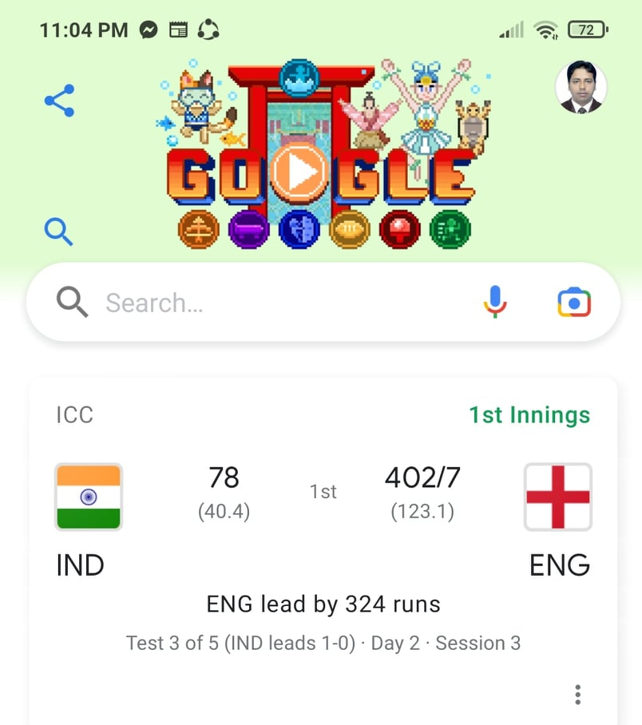
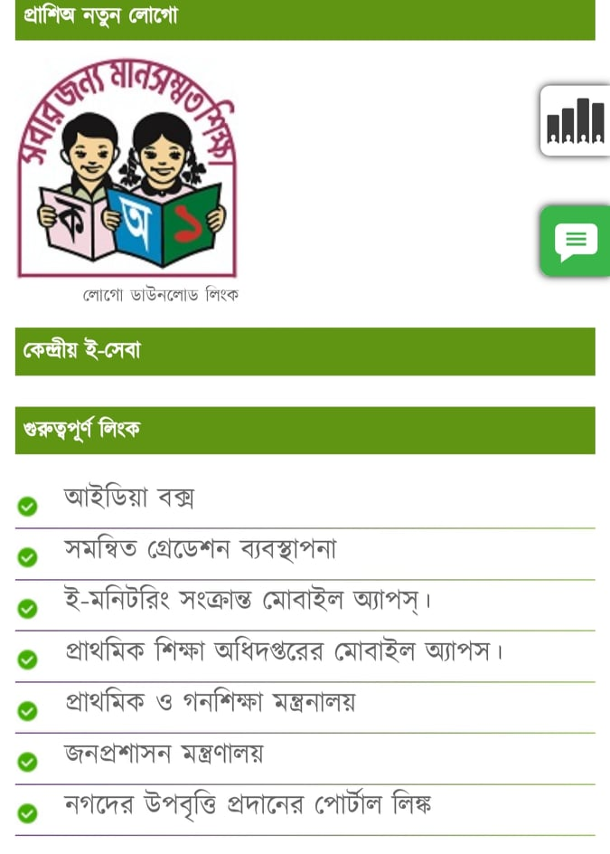
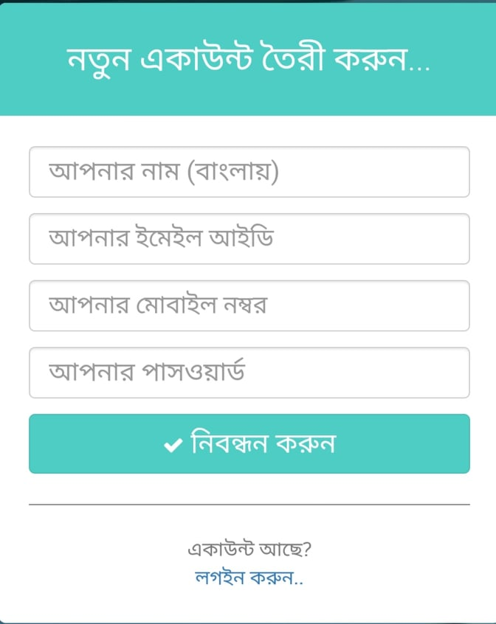
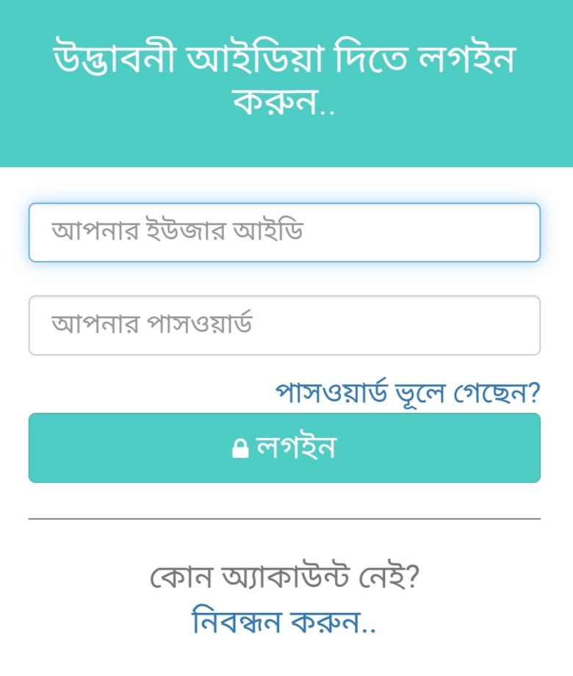
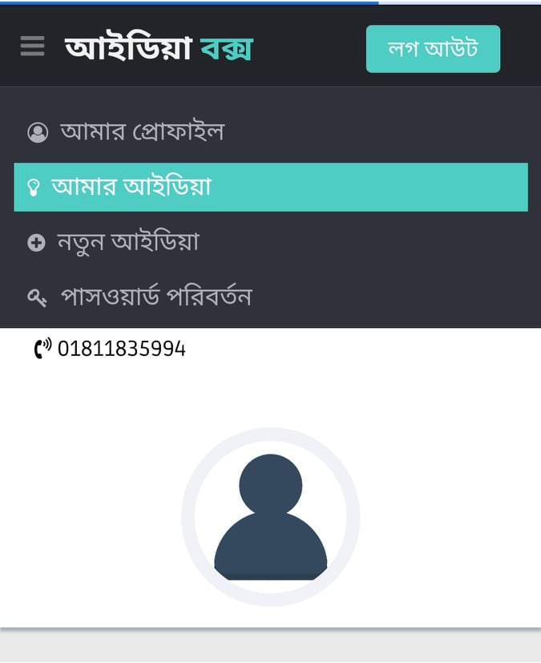
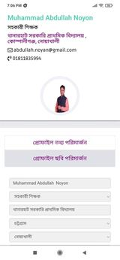
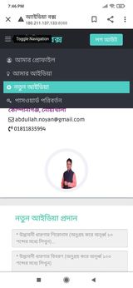
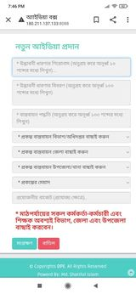
ছবির মাধ্যমে বিভিন্ন ধাপ
www.dpe.gov.bd

Slide 9
নমুনা আইডিয়া
উদ্ভাবনী ধারনার শিরোনামঃ ফুলে ফলে ঘেরা সবুজ বিদ্যালয়। (১০ শব্দের মধ্যে)
উদ্ভাবনী ধারনার বিবিরণ। ( ১০০ শব্দের মধ্যে)
গাছ মানুষের অকৃত্রিম বন্ধু। গাছ থেকে আমরা প্রতিনিয়ত অক্সিজেন পাই। আমাদের ত্যাগ করা কার্বনডাই অক্সাইড গাছ গ্রহন করে থাকে। প্রাকৃতিক ভারসাম্য রক্ষার জন্য ও প্রয়োজন গাছ বা সবুজ বনায়ন। একটি দেশের আয়তনের ২৫ ভাগ বনায়ন থাকা প্রয়োজন কিন্তু বর্তমানে ইট পাথরের দালান তৈরি হলেও সেই হিসেবে বনায়ন হচ্ছে না। বর্তমানে প্রতিটি বিদ্যালয় সুসজ্জিত করে সাজানো হচ্ছে। তাই বিদ্যালয়ের সৌন্দর্য বৃদ্ধি,অক্সিজেনের চাহিদা মেটানো ও প্রাকৃতিক ভারসাম্য রক্ষার জন্য প্রতিটি বিদ্যালয়ে বিভিন্ন ধরনের ফুল গাছ,ফল গাছ ও ঔষুধী গাছ লাগানো যেতে পারে। যেমন- আম, কাঁঠাল, পেয়ারা, লেবু, জলপাই, জাম্বুরা,নারিকেল,আমড়া ইত্যাদি। বিভিন্ন ফুল গাছের মধ্যে কৃষ্ণচূড়া,কদম,রঙ্গন,জারুল,কনকচূড়া,পলাশ,বাগান বিলাশ ইত্যাদি। নিমগাছ ঔষুধী গাছ হিসেবে লাগানো যেতে পারে। এর ফলে একদিকে বিদ্যালয়ের সৌন্দর্য বৃদ্ধি পাবে,অক্সিজেনের চাহিদামেটানো যাবে ও প্রাকৃতিক ভারসাম্য রক্ষা হবে বিজ্ঞান ও বা ও বি পাঠদানে বাস্তব উপকরণ হিসেবে ব্যবহার করা যাবে। সর্বপোরি শিক্ষার্থীরা শিশুকাল থেকে প্রকৃতি প্রেমী ও বনায়নে উদ্ভুদ্ধ হয়ে উঠবে।

Slide 10
বাস্তবায়ন পদ্ধতি ( ১০০ শব্দের মধ্যে)
এ গাছ গুলো লাগানো্র জন্য যে অর্থের প্রয়োজন তা বিদ্যালয়ের শিক্ষকগণ অথবা কোন অভিভাবক বা কোন শুভাকাঙ্খী বা বিদ্যালয়ের যে কোন বিরাদ্দ থেকে ব্যবস্থা করা যাবে। বিদ্যালয়ের প্রধান শিক্ষক,সহকারি শিক্ষকবৃন্দ ও দপ্তরী কাম নৈশ প্রহরী গাছ গুলো পরিচর্যা করবেন। এ কাজে শিক্ষার্থীদের ও সংযুক্ত করা যেতে পারে।

Slide 11
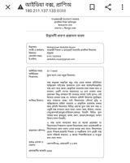
সাবমিট করা আইডিয়া

Slide 12
আইডিয়া জমা দেওয়ার শেষ তারিখ

Slide 13
আরো জানতে ভিজিট করুন।
https://www.youtube.com/watch?v=zz8SajPyw7M
http://print.thesangbad.net/opinion/open-discussion/%E0%A6%AA%E0%A7%8D%E0%A6%B0%E0%A6%BE%E0%A6%A5%E0%A6%AE%E0%A6%BF%E0%A6%95%20%E0%A6%B6%E0%A6%BF%E0%A6%95%E0%A7%8D%E0%A6%B7%E0%A6%BE%20%E0%A6%93%20%E0%A6%89%E0%A6%A6%E0%A7%8D%E0%A6%AD%E0%A6%BE%E0%A6%AC%E0%A6%A8-67603/
www. Google.com
www.youtube.com
https://mzamin.com/article.php?mzamin=206079

